Slide 1
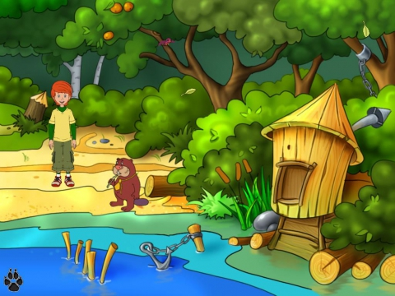
Устный счёт
Учитель начальных классов
Боровик Людмила Александровна

Slide 2
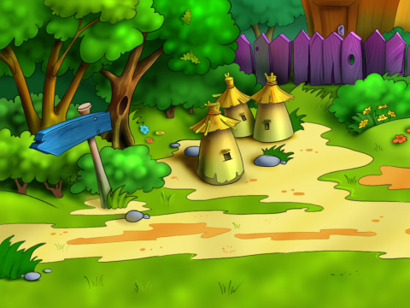
23+35=
58

Slide 3
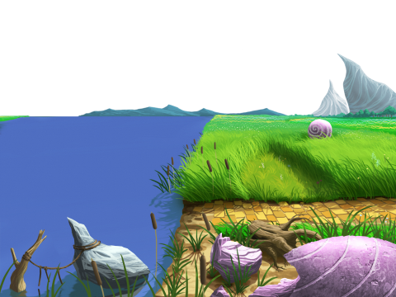
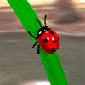
43+37=
80

Slide 4
100-48=
52

Slide 5
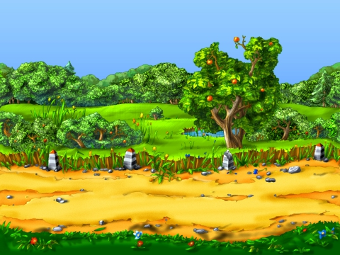
35-35=
0

Slide 6
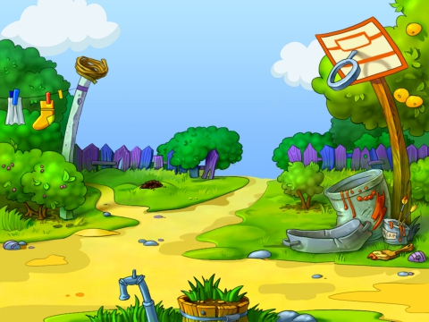
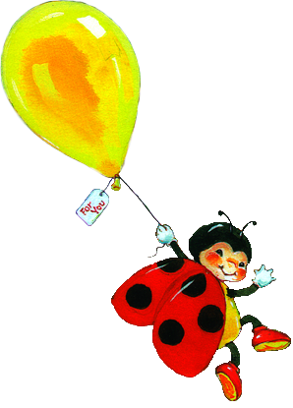
35+35=
70

Slide 7
22
58-36=

Slide 8
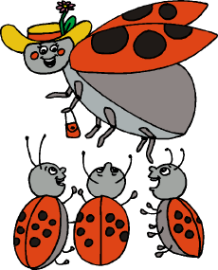
91
37+54=

Slide 9
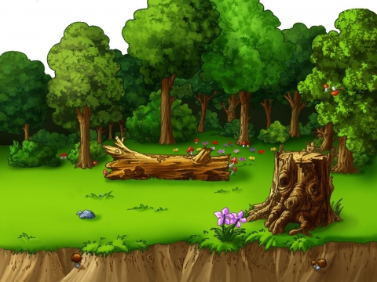
80-53=
27

Slide 10
71
45+26=

